Slide 1
DIARRÉIA
Queixa mais frequente em Pediatria nos Países em desenvolvimento
Unicef - 1980 : 5 milhões de óbitos em menores de 5 anos
OMS Crianças < 5 anos 2 à 3 episódios de Diarréia / ano
Causa de 20 óbitos / 1000 casos de diarréia nos primeiros dois anos de vida

Slide 2
Diarreia
INTRODUÇÃO
Nos países em desenvolvimento, a diarreia provoca
em torno meio-milhões de mortes infantis por ano
É definida como a passagem de fezes
não usual amolecidas ou aquosas e com pelo
menos 3 evacuações nas ultimas 24 hs.
Indian J Pediatr (March 2013) 80(3):235–246

Slide 3
Conceito- Snyder e Merson
País Definição
Blangladesh Mais de duas evacuações aquosas ou amolecidas em 24 horas
Costa Rica Definição da Mãe
Etiópia Quatro evacuações amolecidas por dia ou uma evacuação aquosa
ou sanguinolenta por dia
Ìndia Três ou mais evacuações com fezes de consistência alterada ou
com sangue ou muco em 24 horas
Quênia Definição da Mãe

Slide 5
Conceito
Má Absorcão de Àgua e Eletrólitos pelo
Trato Digestório

Slide 6
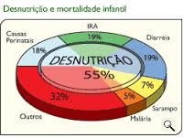
PASSADO
FUTURO = DOENÇAS CRÔNICAS DEGENERATIVAS

Slide 7
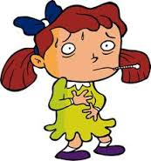
DIARRÉIA

Slide 8
DIARRÉIA
Estocolmo- Suécia
1878 – 1925 59 – 2 / 1000 Vivos
Brasil
1985 – 1987 17,3% Òbitos
2003 – 2005 4,2 % Òbitos
Região Sul:Pelotas 4,2 (1982) / 0,2 (2004)
1980 - 2000 TMI: 11,9 – 0,2 / 1000 Vivos.

Slide 9
Volume Líquidos/Día Compartimento Transintestinal - CTI
Volume Líquido ml /dia CRIANÇAS / kg
5 10 30
1 -Ingestão 860 1400 3600
2 - Secreções
Salivar 77 155 465
Gástrica 155 310 930
Biliar 77 155 465
Pancreática 155 310 930
Entérica 77 155 465
Volume total CTI 1401 2500 6855

Slide 10
Eficiência Absorção dos Segmentos Intestinais
Eficência nas CRIANÇAS/ kg
5 10 3 0
Jejuno= 50% 1400 / 700 2500 / 1250 6800 / 3400
íleo = 75% 700 / 525 1250 / 937 3400 / 2550
Colon =90% 175 / 18 313 / 32 850 / 85

Slide 11
ETIOLOGIA
INFECCIOSA:
VÍRUS, BACTÉRIAS, FUNGOS, PARASITAS
NÃO INFECCIOSA:
ERROS ALIMENTARES, DOENÇA CELÍACA

Slide 12
QUANTO A DURAÇÃO
AGUDA ATÉ 15 DIAS
AGUDA PROLONGADA ATÉ 30 DIAS
CRÔNICA APÓS 30 DIAS

Slide 13
DEFESA ORGÂNICA MECANISMOS
SUCO GASTRICO Acidez, Fatores Inibitórios
MUCO INTESTINAL Barreira Física
MOTILIDADE DIMINUIÇÃO DO NUMERO DE GERMES
FLORA BACTERIANA Competição de Substratos
Síntese de substancia bactercidas
Sistema Imunológico Ig A secretória
Dieta ( Leite Humano) Bacillus bífidus
Fatores de Defesa
Outros Lisosimas, Turnover celular

Slide 14
AGENTES PATOGÊNICOS
SÃO PAULO % MÉXICO %
Rota Vírus 20-30 17,1
Shigela 5,9 13,6
Salmonela 7,2 12,1
E.Coli ent 13,0 7,1
Não Identificado 40,3 39,7
Ciro J.Bertoli, 2004

Slide 15
AGENTES MECANISMOS SINTOMATOLOGIA EFEITOS
E. Coli a- colonização Diarréia aquosa
Enterotoxigênica CFA / I, CFA / II, E8775 Grandes Volumes
b - Toxinas TL - AMP c Desidratação
Toxinas TE -GMP c
E. Coli a- Colonização Tenesmo
Enteroinvasora b- Invasão Dores Abdominais
c- Lesão do epitélio Febre

Slide 16
AGENTES MECANISMOS SINTOMATOLOGIA EFEITOS
Rota Vírus a- Invasão do Epitélio Vômitos, Febre
Diarréia Aquosa
b-Destruição do Epitélio Desidratação
SR presente

Slide 17
AGENTE MECANISMO SINTOMATOLOGIA EFEITOS
Staphylococus Toxinas Diarréia, muco, pus
ingeridas sangue, febre e
queda do estado geral
Choque

Slide 18
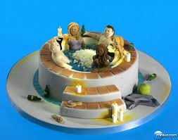

Slide 19
Concentrações Fecais de Eletrólitos na Diarréia Aguda (mEq/l)
Estudos Na K Cl H2O
Inespecífica
Holt et al 1915 41 60 27 93
Metcoff 1960 30/35 18/ 52 37
Darrow 1949 64 44 55 95
Cólera( Mahalanabis et al 1970)
Adultos 140 33 104
Crianças 101 27 92

Slide 20
Concentrações Fecais Médias -Diarréia Aguda
Carrazza et al 1982
Tipo de Diarréia Na K Cl
(volume diário mEq / l)
Diarréia Malabsortiva 46 ± 18 52 ± 17 48 ± 28
( 40 g / kg )
Diarréia Secretora 83 ± 22 31± 10 75 ± 21
( 75 g / kg )

Slide 21
Risco Relativo de Mortalidade Infantil Doenças Infecciosas Idade / Leite Consumido
Tipo de Leite Consumido
Idade Materno Materno / Outros Outros
(meses)
Diarréia
< 2 1,0 3,1 ( 5,3 ) 24,7(23,3)
2 - 11 1,0 2,5 ( 2,2 ) 3,5 (5,3 )
Respiratórias
< 2 1,0 2,7 ( 2,2 ) 3,3 (4,1)
2 -11 1,0 1,2 ( 1,3 ) 2,0 (3,4)

Slide 22
WORD HEALTH ORGANIZATION- 1990
Resultado Grupo Experimental Grupo Controle
n = 49 n = 49
Média dias
diarréia 1,4 ( 2,4 ) 3,3 ( 4,2 )*
Aumento de
Peso 234 (124 ) 91 (116 )**
* p< 0,004 ** p < 0,001

Slide 23
Fatores de risco para a Diarréia Persistente
Fatores Comentários
Baixo peso ao nascer maior risco de infecção
Desmame precoce contaminação ambiental precoce, desnutrição, déficit imunitário
Baixa idade maior prevalência antes dos dois anos maior incidência aos seis meses
Desnutrição déficit imunitário
Ambiente insalubre reinfecções
Baixa escolaridade dos responsáveis falta de conhecimentos sobre higiene e saneamento
Diarréia pregressa predispõe a quadros clínicos graves
Internações hospitalares seleção da flora intestinal
Manejo incorreto da diarréia aguda: baixa oferta energética, uso incorreto de sintomáticos e antimicrobianos

Slide 24
EXAMES COMPLEMENTARES
Na
K
P
Gasometria Venosa
pH fecal
Parasitológico
Coprocultura

Slide 25
SantosFS et al: dx.doi.org/101590/0104-070720160000220015

Slide 26
SantosFS et al: dx.doi.org/101590/0104-070720160000220015

Slide 27
SantosFS et al:dx.doi.org/101590/0104-070720160000220015

Slide 28
SantosFS et al:dx.doi.org/101590/0104-070720160000220015

Slide 29
COMPLICAÇÕES DA DIARRÉIA AGUDA
1 - DESIDRATRAÇÃO / D.H.E
2 - DESNUTRIÇÃO/ MÁ ABSORÇÃO

Slide 30
REPERCUSSÃO DA DESIDRATAÇÃO
FUNÇÃO RENAL
Redução de volemia -
Redução do Volume Plasmático Renal
Redução da Taxa de Filtração RenaL
Redução da capacidade de Excreção Renal
Redução do Volume Urinário - Oligúria

Slide 31
Tipos de Desidratação
Tipos Perdas Sódio Plasmatico
Resultantes mEq / L
Isonatremica Isotônica 130 - 150
Hiponatremica Hipertônica < 130
Hipernatremica Hipotônica > 150

Slide 32
Avaliação da Intensidade da Desidratação
Intensidade Perda de Peso Corpóreo
mL / kg %
Leve até 50 até 5
Moderada 50 - 100 5 - 10
Grave 100 - 150 10 - 15
Toxicose > 150 > 15

Slide 33
Correlação Sintomas e Intensidade
Sinais / Sintomas Leve Moderada Grave
Perda Peso < 5 % 5 - 10 % > 10 %
Turgor Pele
Aspecto Pele pálida acizentada marmórea
Olhos N ou encovado muito encovado
Diurese normal oligúria anuria
Pressão arterial normal diminuida muito diminuida

Slide 34
Avaliação Clínica da Intensidade da Desidratação
Sintomas Leve Moderada Grave
Estado Geral Alerta Sedento / Irritado Letárgico / Coma
Pulso Normal Rápido Rápido / Fraco
Respiração Normal Profunda / Rápida Rápida e Profunda
Elasticidade Retração imediata Lenta Muito Lenta
Fluxo Urinário Normal Reduzido Sem Fluxo Últimas
horas
Déficit Corporal 5 % 5 - 10 % > 10 %

Slide 35
A Intensidade da Desidratação é Avaliada por Diferentes Parâmetros. O Peso Corporal é o mais Fidedigno.

Slide 36
Limitações Para o Uso da TRO
Vomitos Incoersíveis /Persistentes
Desidratação Grave /Choque
Acidose Metabólica Grave
Ileo Paralítico / Distensão Abdominal
Convulsão/ Coma / Malabsorção de Glicose

Slide 37
Orientação da Reidratação
Intensidade Reidratação Volume da Solução Tempo
mL / kg horas
Leve Oral até 50 < 4
10 - 20 mL /kg/ hora
Moderada Oral 50 - 100 4 a 6
20 mL/ kg / hora

Slide 38
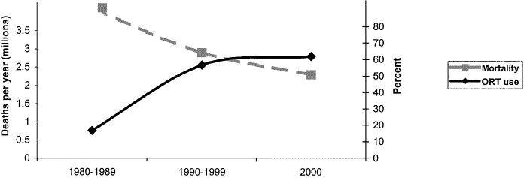
Mortalidade / TRO

Slide 39
Roteiro Básico para TRO
Prescreva a Dieta Adequada à Idade de seu Paciente
Após o término do Esquema sempre Reavalie seu Paciente
Clinicamente e Não Esquecer de Pesá – lo
Caso ainda apresente sinais Clínicos de Desidratação:
Reponha o Déficit oferecendo 20 ml / Kg / Hora

Slide 40
Fase de Reparação: Objetivo = Reparar as Perdas Anormais
O objetivo desta fase é transformar a gravidade
e a intensidade da Desidratação de forma Rápida.
Conduzindo a Terapêutica :
Desidratação do III Grau – para II Grau – I Grau até o retorno adequado da Volemia.

Slide 41
Manutenção
Intensidade Manutenção Necessidades
da Diarréia da Hidratação de Líquidos
Leve(1) SHO Domicílio Crianças < 5 anos
volume 100 mL / kg / dia
ou 10 mL /kg após / evacuação
Grave (2) SHO Hospitalar
1= 5 a 10 evacuações diárias < 40 mL / kg/ dia
2= acima de 10 evacuações diárias > 50 mL / kg / dia

Slide 42
Concentrações Fecais Médias -Diarréia Aguda
Carrazza et al 1982
Tipo de Diarréia Na K Cl
(volume diário mEq / l)
Diarréia Malabsortiva 46 ± 18 52 ± 17 48 ± 28
( 40 g / kg )
Diarréia Secretora 83 ± 22 31± 10 75 ± 21
( 75 g / kg )

Slide 45
COMPOSIÇÃO DA SOLUÇÃO DA OMS
SÓDIO 90 mEq
POTÁSSIO 20 mEq
CLORO 80 mEq
BICARBONATO 30 mEq
GLICOSE 111 mMol

Slide 46
Evolução Concentração Média do Sódio Sérico nos Grupos mEq / L
Grupos Admissão Fim da 24 Horas
Reidratação
SHO - 90 132 ± 4 136 ± 4 133 ± 3
SHO - 60 136 ± 6 136 ± 4 137 ± 4

Slide 47
Evolução Concentração Média do Potássio Sérico nos Grupos : mEq / L
Grupos Admissão Fim da 24 Horas
Reidratação
SHO - 90 3,7 ± 0,7 4,2 ± 0,6 4,0 ± 0,7
SHO - 60 4,0 ± 0,8 4,9 ± 0,6 4,2 ± 0,6

Slide 48
Composição Bebidas Caseiras
Bebidas Na K HCO3 Osmolalidade HC
------------mEq / L --------- mOsm / kg %
Guaranás 0,2 / 2,4 0,3 / 0,8 4 - 13 510 8 - 10
Coca Cola 1,8 0,4 4 - 13 540 8 - 10
Pepsi Cola 1,7 0,4 4 - 13 660 8 -10

Slide 49
Composição de Bebidas Caseiras
Bebidas Na K HCO3 Osmolalidade HC
mEq / L mOsm / Kg %
Àgua de Coco
Verde 1 50 431 1,6
Maduro 4 70 327 0,5
Suco Laranja 0,1/ 2,5 46/ 65 540 -700 8
Suco Maçã 0,7/ 3,5 24/ 32 650- 730 8 /12

Slide 52
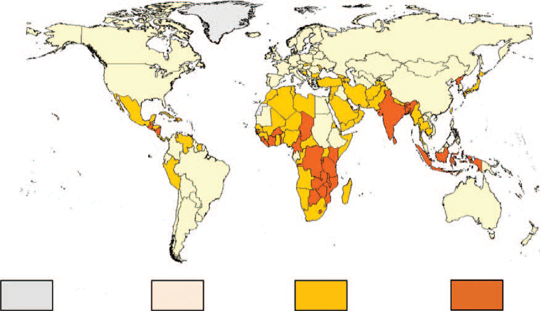
Deficit de Zinco em Diferentes Paises
desc
>15%
15-25%
> 25%

Slide 53
Vicious circle between poor diet, gastrointestinal infections, and zinc deficiency
Poor Diet
Gastrointestinal Infections
Low appetite
Increased susceptibility to infections
Low dietary zinc intake
Increased zinc losses through
the gastrointestinal tract
Gastrointestin
Zinc deficiency
±
Malnutrition
Marzia Lazzerini; Paediatrics 2016

Slide 54
Oral zinc provision in acute diarrhea
KEY POINTS
Current literature still supports the use of oral zinc supplementation in treating diarrhea in children over 6 months of age, especially in groups at high risk of zinc deficiency, such as children with poor diets exposed to recurrent gastrointestinal infections.
Recent trials suggest that zinc may be effective even in children in countries where the risk of zinc deficiency is low, although more research is needed to confirm these findings.
Currently there is no evidence for benefit of zinc in children younger than 6 months, who may receive enough zinc through breastfeeding.
Marzia Lazzerini; Paediatrics 2016

Slide 55
Tratamento suplementar com zinco,
multivitaminas e minerais em crianças

Slide 56
CASO CLÍNICO

Slide 57
Anamnese
ID: AIFS, 6meses, natural de Taubaté e procedente de Pindamonhangaba
QP: “molinha”hoje
HDA: Paciente apresenta há 4 dias febre associado a alguns episódios de evacuações semi líquidas, sem muco ou sangue. Há 4 dias, no início do quadro procurou pronto socorro e recebeu diagnóstico de erupção dentária e foram prescritos sintomáticos. Nos dias subsequentes mantinha o mesmo quadro sem melhora e, no quarto dia apresentou inapetência (60ml 3h/3h, sendo que ela consumia 240ml 3h/3h) e redução da diurese. Procurou novamente o pronto socorro pois a criança parecia desacordada e não respondia a estímulos.
AP: nascida de parto cesárea devido à posição pelvica, IG: 40 3/7sem, apagar 8/9, sem intercorrências, pesando 3185g. Recebeu alta com 48HDV, peso 2870g. Realizou triagem neonatal, sem alterações. Em aleitamento misto desde o nascimento( LH, complementado com L Vaca e maisena 8% e açucar 5%.

Slide 58
AF: mãe G3P3A0, pré natal incompleto, sem intercorrências na gestação, sem comorbidades. Irmão 2 e 5 anos saudáveis. Pai sem comorbidades.
Alimentação: leite de vaca + “farinha” 240ml 3h/3h
Medicações em uso: adtil 1 gota; sulfato ferroso 2gotas
Vacinação: atrasado
DNPM: sorriso social aos 2 meses, sustento cefálico aos 4 meses, senta com apoio.
Exame físico:peso 4kg/ tax:35,4 C/ PA: inaudível
IG: MEG/GEG, hipoativa e hiporreativa, mucosas secas e saliva espessa, anicterica, descorada +2/+4, mosqueada, hipotérmica, edema palpebral bilateral, cabelos rarefeitos e secos, turgor da pele diminuído, pupilas isofotorreagentes.
AR: MV+bilateral, com roncos de transmissão, confortável em VM, FR: 30irpm SatO2: 95%
ACV: RCR em 2T, BNF s/s FC:125bpm
ABD: plano, flácido, NT, RHA+, indolor a palpação superficial e profunda, sem VMG ou massas anexais palpáveis, DB neg
EXT: pp+bilateral, frias, TEC=4s, sem edema ou cianose
AGU: genitália tipicamente feminina, lesões ulceradas em períneo.
Pele: ausência de petequias, sem outras lesões aparentes

Slide 59
Exames complementares
05/09
HB/HT | 9/ 31,6
Leucócitos | 17.000(39%N/ 16%B/ 23%S /2%E /0B/ 52%L /7%M)
Plaquetas | 143mil
PCR | 0,0
Ur/ Cr | 179/ 134
Na/ K | 161/ 3,1
Cai / P | 1,23 / 6,5
Mg / Cl | 2,27 /141,1
TGO /TGP | 880/170
TAP/ TTPA/INR | 20,8% / 39,7s/ 1,76
Gasometria Arterial | Ph:7,023/ PCO2:39,5 /PO2:450 /BIC: 10,3 BE:-19,3/ lactato: 1;2
Urina I | Ph:5/ du:1015/ leuco:11.880/hem:49.280/ nitrito:negativo/ ptn, glic+1

Slide 60
Hipóteses Diagnósticas

